Slide 1
Ενότητα 6: Δεξιότητες των εκπαιδευτικών για διαφοροποιημένη διδασκαλία

Slide 2
ΜΑΘΗΣΙΑΚΑ ΑΠΟΤΕΛΕΣΜΑΤΑ
Με την ολοκλήρωση αυτής της ενότητας, θα είστε σε θέση να:
Προσδιορίσετε και δώσετε παραδείγματα τουλάχιστον 6 βασικών δεξιοτήτων για εκπαιδευτικούς χωρίς αποκλεισμούς και διαφοροποιημένη διδασκαλία.
Αναστοχαστείτε τις δικές σας δεξιότητες για διαφοροποιημένη διδασκαλία και διδασκαλία χωρίς αποκλεισμούς
Εφαρμόσετε νέες στρατηγικές, τεχνικές και ασκήσεις για να αξιοποιήσετε αυτές τις δεξιότητες και να εργαστείτε στη διαφοροποιημένη, χωρίς αποκλεισμούς τάξη σας.

Slide 3
Στόχοι και Σκοποί
Στο τέλος αυτής της ενότητας, θα κατανοήσετε τη σημασία της ενίσχυσης των κοινωνικών δεξιοτήτων σας για μια συμπεριληπτική και καινοτόμο διδασκαλία.
Θα μάθετε πώς να ενσωματώνετε και να εφαρμόζετε τις ήπιες δεξιότητές σας ως ουσιώδες συστατικό(α) της διαφοροποιημένης διδασκαλίας/κατάρτισης.

Slide 4
Λέξεις κλειδιά
Δεξιότητες δασκάλου
Ήπιες δεξιότητες
Διαφορετική διδασκαλία
Διδασκαλία χωρίς αποκλεισμούς
Ηγεσία χωρίς αποκλεισμούς

Slide 5
Πίνακας περιεχομένων
Κεφάλαιο 1: Δεξιότητες επικοινωνίας χωρίς αποκλεισμούς
Κεφάλαιο 2: Δεξιότητες ηγεσίας χωρίς αποκλεισμούς
Κεφάλαιο 3: Ψηφιακές δεξιότητες χωρίς αποκλεισμούς
Κεφάλαιο 4: Δεξιότητες ενσυναίσθησης
Κεφάλαιο 5: Δεξιότητες διαφοροποιημένης αξιολόγησης
Κεφάλαιο 6: Διδασκαλία των μαθητών να εφαρμόζουν έννοιες

Slide 6
Εισαγωγή στην Ενότητα
Σε αυτό το μάθημα, μάθαμε για τη διαφοροποιημένη διδασκαλία και πώς οι εκπαιδευτικοί μπορούν να τη χρησιμοποιήσουν για να σχεδιάσουν ενεργά τις διαφορές των μαθητών τους, έτσι ώστε όλοι οι μαθητές, ανεξάρτητα από την ηλικία, το φύλο, την εθνικότητα, τον σεξουαλικό προσανατολισμό, να μπορούν να μάθουν με τον καλύτερο δυνατό τρόπο και με ασφάλεια και χωρίς αποκλεισμούς.
Σε μια διαφοροποιημένη τάξη, οι εκπαιδευτικοί μοιράζουν το χρόνο, τους πόρους και τις προσπάθειές τους για να διδάξουν αποτελεσματικά τους μαθητές που έχουν διαφορετικό υπόβαθρο, επίπεδο ετοιμότητας/δεξιοτήτων και ενδιαφέροντα. Για την αποτελεσματική διαφοροποίηση, οι εκπαιδευτικοί χρειάζονται ορισμένες δεξιότητες. Θα διερευνήσουμε ορισμένες από αυτές τις δεξιότητες σε αυτή την ενότητα. Σας καλούμε να προβληματιστείτε και να αξιολογήσετε τα δικά σας επίπεδα δεξιοτήτων, σημειώνοντας τους τομείς στους οποίους πιστεύετε ότι μπορείτε να βελτιωθείτε καθώς προχωράμε μέσα από την ενότητα.

Slide 7
Κεφάλαιο 1: Δεξιότητες Επικοινωνίας Χωρίς Αποκλεισμούς
Η ιδέα της επικοινωνίας χωρίς αποκλεισμούς πηγάζει από την κατανόηση ότι οι άνθρωποι επικοινωνούν διαφορετικά και ότι απαιτούνται διάφορες τεχνικές για την ικανοποίηση αυτών των διαφορετικών αναγκών.
Η χρήση τεχνικών επικοινωνίας χωρίς αποκλεισμούς στην τάξη αποτελεί βασικό μέρος της διαφοροποιημένης διδασκαλίας, η οποία περιλαμβάνει την παροχή διαφορετικών επιπέδων ή τεχνικών διδασκαλίας για διαφορετικούς μεμονωμένους μαθητές.

Slide 8
Γιατί είναι σημαντικές οι δεξιότητες επικοινωνίας χωρίς αποκλεισμούς;
Το Συμβούλιο της Ευρώπης έχει ορίσει ένα σύνολο ικανοτήτων που πρέπει να αποκτήσουν οι εκπαιδευτικοί προκειμένου να υπερασπίζονται αποτελεσματικά τη διαφορετικότητα στην τάξη. Η επικοινωνία και οι σχέσεις αποτελούν βασικό άξονα. Το ΣτΕ αναφέρει ότι οι εκπαιδευτικοί θα πρέπει
Να ξεκινούν και να διατηρούν θετική επικοινωνία με μαθητές και συναδέλφους από διαφορετικά υπόβαθρα.
Να δημιουργούν τις συνθήκες για ανοιχτό μυαλό και σεβασμό στις τάξεις τους και στη σχολική κοινότητα
Να παρακινούν και να εμπλέκουν τους μαθητές ώστε να συμμετέχουν στη μάθηση ατομικά και σε συνεργασία με άλλους
Να αντιμετωπίζουν τις διακρίσεις και τις συγκρούσεις για να αποτρέπουν την περιθωριοποίηση και τη σχολική αποτυχία
Σε αυτή την ενότητα, θα διερευνήσουμε ορισμένες σημαντικές επικοινωνιακές δεξιότητες που χρειάζονται για να είστε σε θέση να κάνετε αυτά τα πράγματα.

Slide 9
Δεξιότητες Επικοινωνίας στην Εκπαίδευση
Οι εκπαιδευτικοί φορούν πολλά καπέλα καθημερινά μέσα στην τάξη: οργανωτής, εκπαιδευτής, ομιλητής, διευκολυντής, ψυχαγωγός και μερικές φορές ειδικός στην επίλυση διαφορών.
Οι εκπαιδευτικοί αλληλεπιδρούν όχι μόνο με τους μαθητές, αλλά και με άλλους εκπαιδευτικούς, το προσωπικό της σχολικής διοίκησης και, ανάλογα με το επίπεδο που διδάσκουν, μερικές φορές και με τους γονείς.
Οι ισχυρές διαπροσωπικές δεξιότητες και η επικοινωνία είναι το κλειδί για κάθε εκπαιδευτικό χωρίς αποκλεισμούς/καινοτόμο εκπαιδευτικό.
Πηγή

Slide 10
Δεξιότητες Διαπροσωπικής Επικοινωνίας
Οι διαπροσωπικές δεξιότητες είναι εκείνες που βοηθούν ένα άτομο να επικοινωνεί καλά.
Όπως λέει το όνομα διαπροσωπική, σημαίνει ότι όταν η επικοινωνία λαμβάνει χώρα μεταξύ δύο ατόμων, τότε η επικοινωνία λέγεται ότι είναι διαπροσωπική.
Ως εκπαιδευτικοί, πρέπει να είμαστε προσεκτικοί και να θυμόμαστε ότι η επικοινωνία μπορεί να λάβει χώρα με οποιαδήποτε μορφή, όπως λεκτικά, μη λεκτικά, μέσω χειρονομιών, μέσω στιγμών με τα μάτια, διαφορετικών στάσεων και ούτω καθεξής.
Πηγή

Slide 11
Οι επικοινωνιακές δεξιότητες είναι το κλειδί για την αντιμετώπιση μαθησιακών εμποδίων όπως η γλώσσα..
"Όταν ήρθα στην Ιρλανδία, δεν μιλούσα αγγλικά. Απλώς απαντούσα σε όλες τις ερωτήσεις με "ναι, ναι, ναι", αλλά δεν καταλάβαινα τίποτα, ήθελα απλώς να δραπετεύσω".
Η Rodica Lunca είναι Ρομά και ήρθε στην Ιρλανδία από τη Ρουμανία το 2001.
Πηγή 1, Πηγή 2

Slide 12
Στοιχεία Επικοινωνίας
Η γλώσσα είναι ένα πολύ σημαντικό στοιχείο της διαδικασίας επικοινωνίας. Σε μια διαφορετική τάξη, δεν μιλούν όλοι την ίδια γλώσσα στο ίδιο επίπεδο, αλλά αυτό δεν σημαίνει ότι δεν μπορούμε να επικοινωνήσουμε.
Οι ενταξιακοί και καινοτόμοι εκπαιδευτικοί έχουν υπόψη τους άλλες μεθόδους επικοινωνίας που μπορεί να είναι ακόμη πιο ισχυρές από τις λέξεις.
Ας εξερευνήσουμε μερικές από αυτές…
Πηγή

Slide 13
Γνωρίζατε ότι οι λέξεις της γλώσσας αντιπροσωπεύουν μόνο το 10% της επικοινωνίας; Η διαδικασία της επικοινωνίας αποτελείται στην πραγματικότητα κατά 90% από μη λεκτικές πληροφορίες με τη μορφή του τόνου και της γλώσσας του σώματος.
Γλώσσα του σώματος: οι τρόποι και η συμπεριφορά μας
εκφράσεις προσώπου
βλέμμα-κοιτάζοντας το άλλο άτομο ή μακριά του- δίνοντας προσοχή ή όχι
χειρονομίες-κινήσεις χεριών και χεριών
στάση του σώματος-κλίση προς τα εμπρός ή προς τα πίσω- χαλαρή ή άκαμπτη
απόσταση από το άλλο άτομο - πολύ κοντά ή πολύ μακριά
Τόνος: ο τρόπος που μιλάμε
γρήγορα ή αργά
ήπια ή επιθετική
με ή χωρίς παύσεις

Slide 14
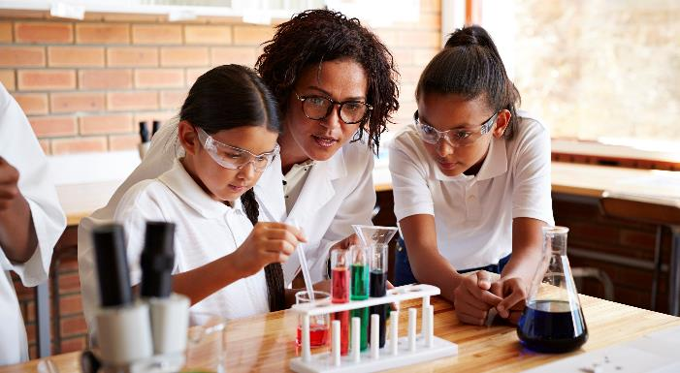
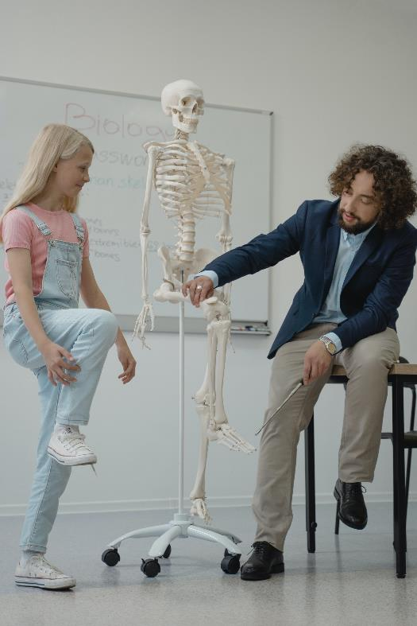
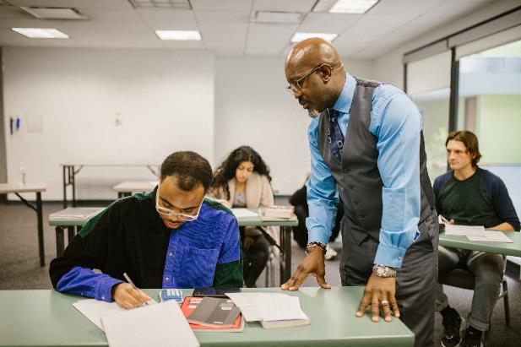
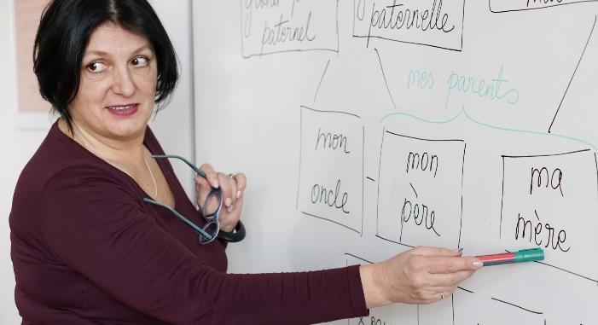
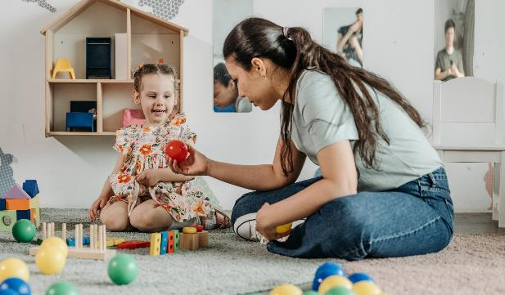
Ρίξτε μια ματιά στη γλώσσα του σώματος των εκπαιδευτικών σε αυτές τις εικόνες. Κάντε κάποιες σημειώσεις σχετικά με τη γλώσσα του σώματός τους. Είναι ανοιχτή, φιλική, φιλόξενη, αρνητική;
Ώρα για αυτο-αναστοχασμό
Σκεφτείτε τη δική σας γλώσσα του σώματος στην τάξη, πόσο ανοιχτή, φιλόξενη, χωρίς αποκλεισμούς θα λέγατε ότι είναι..

Slide 15
Συμβουλές για καλύτερη επικοινωνία σε μια διαφορετική τάξη
Να προσέχετε πώς ερμηνεύεται η γλώσσα του σώματός σας
Διαφοροποιήστε τις μεθόδους επικοινωνίας σας
Ορισμένοι μαθητές με μαθησιακές δυσκολίες μπορούν να παρεξηγήσουν τον τόνο της φωνής, την έκφραση του προσώπου και τις χειρονομίες. Οι μαθητές που μαθαίνουν την γλώσσα μπορεί επίσης να προέρχονται από διαφορετικούς πολιτισμούς όπου μια χειρονομία έχει διαφορετική σημασία.
Χρησιμοποιήστε λέξεις για να ενισχύσετε τη γλώσσα του σώματός σας, όταν θέλετε η τάξη να ξέρει πώς αισθάνεστε.
Διαβάστε δυνατά πληροφορίες που παρουσιάζονται οπτικά. Δώστε προφορικές και γραπτές οδηγίες.
Προτείνετε στους μαθητές να ηχογραφήσουν τα μαθήματά σας. Μπορεί να είναι χρήσιμο για πολλούς μαθητές με γλωσσικές δυσκολίες να ακούσουν τις λέξεις αρκετές φορές.

Slide 16
Συμβουλές για καλύτερη επικοινωνία σε μια διαφορετική τάξη
Show And Tell
Κατανόηση πιθανών προβλημάτων επικοινωνίας
Χρησιμοποιήστε τη γλώσσα του σώματος που βοηθά στην επικοινωνία.
Κάντε μία αναπαράσταση.
Επίδειξη με τη χρήση πραγματικών αντικειμένων.
Χρησιμοποιήστε οπτικό υλικό και ενισχύστε με γραπτό υλικό όποτε είναι δυνατόν.
Κανένας μαθητής δεν είναι ίδιος και είναι ζωτικής σημασίας στην προσπάθειά μας να γίνουμε πιο ενταξιακοί εκπαιδευτικοί να μάθουμε ό,τι μπορούμε για τις όποιες δυσκολίες επικοινωνίας των μαθητών στην τάξη μας, συμπεριλαμβανομένων, μεταξύ άλλων, των προβλημάτων λόγου, ομιλίας και αισθητηριακής επεξεργασίας. Όσο πιο ενημερωμένοι είμαστε, τόσο καλύτερα μπορούμε να τις αντιμετωπίσουμε με διαφοροποιημένη μάθηση.

Slide 17
Συμβουλές για καλύτερη επικοινωνία σε μια διαφορετική τάξη
Να έχετε υπόψη σας και να χρησιμοποιείτε γλώσσα ουδέτερη ως προς το φύλο
Να δημιουργείτε ανοικτούς διαλόγους με σεβασμό
Η χρήση γλώσσας ουδέτερης ως προς το φύλο και ο σεβασμός των αντωνυμιών των μαθητών συμβάλλει σε μεγάλο βαθμό στο να αισθάνονται οι μαθητές ότι ανήκουν στο σχολείο.
Ως εκπαιδευτικοί, είναι ζωτικής σημασίας να καταστείλουμε την καταπίεση του φύλου και να μάθουμε και να ενσωματώσουμε τη γλώσσα, τις πρακτικές και τις γενικές γνώσεις που περιλαμβάνουν το φύλο στην τάξη.
Ο καθορισμός βασικών κανόνων συμπεριφοράς και διαλόγου στην τάξη μπορεί να είναι εξαιρετικά χρήσιμος όταν προσπαθείτε να δημιουργήσετε ένα χώρο για την καθιέρωση ενός ανοιχτού και με σεβασμό διαλόγου.
Οι ανοιχτοί και με σεβασμό διάλογοι μπορούν να αυξήσουν το αίσθημα ασφάλειας στο σχολείο, το οποίο είναι απαραίτητο για τη μάθηση και την ανάπτυξη των μαθητών.

Slide 18
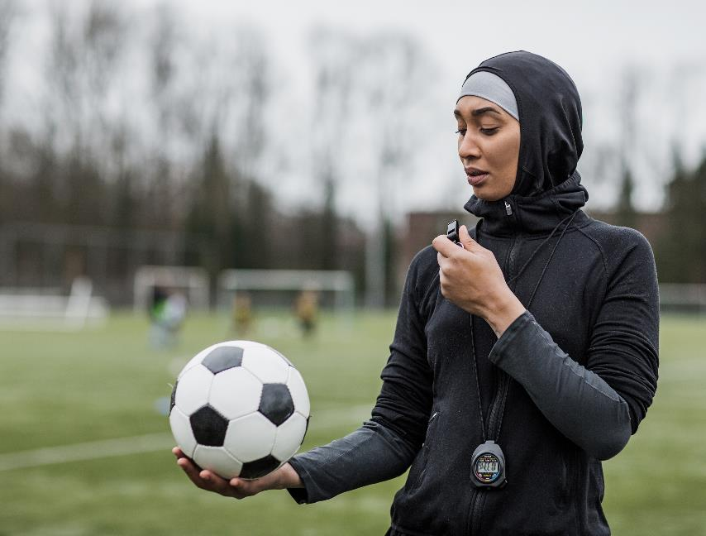
Κεφάλαιο 2: Ηγετικές Δεξιότητες Και Χαρακτηριστικά
Ως εκπαιδευτικοί, είμαστε καθημερινά πρότυπα για τους μαθητές και τους εκπαιδευόμενους που διδάσκουμε.
Η δική μας συμπεριφορά και οι πράξεις μας είναι ο σημαντικότερος τρόπος με τον οποίο επιδεικνύουμε ηγεσία χωρίς αποκλεισμούς εντός και εκτός της τάξης.

Slide 19
Γιατί είναι σημαντικές οι ηγετικές δεξιότητες χωρίς αποκλεισμούς;
Η ηγεσία χωρίς αποκλεισμούς σημαίνει:
Δίκαιη μεταχείριση των μαθητών και των σπουδαστών - δηλαδή με βάση τα μοναδικά χαρακτηριστικά τους και όχι με βάση στερεότυπα
Εξατομίκευση βάσει των ατόμων - δηλαδή, κατανόηση και εκτίμηση της μοναδικότητας των άλλων και παράλληλη αποδοχή ως μέλη της ομάδας.
Αξιοποίηση της σκέψης διαφορετικών ομάδων για εξυπνότερη λήψη αποφάσεων που μειώνει τον κίνδυνο απρόσμενων εξελίξεων.

Slide 20
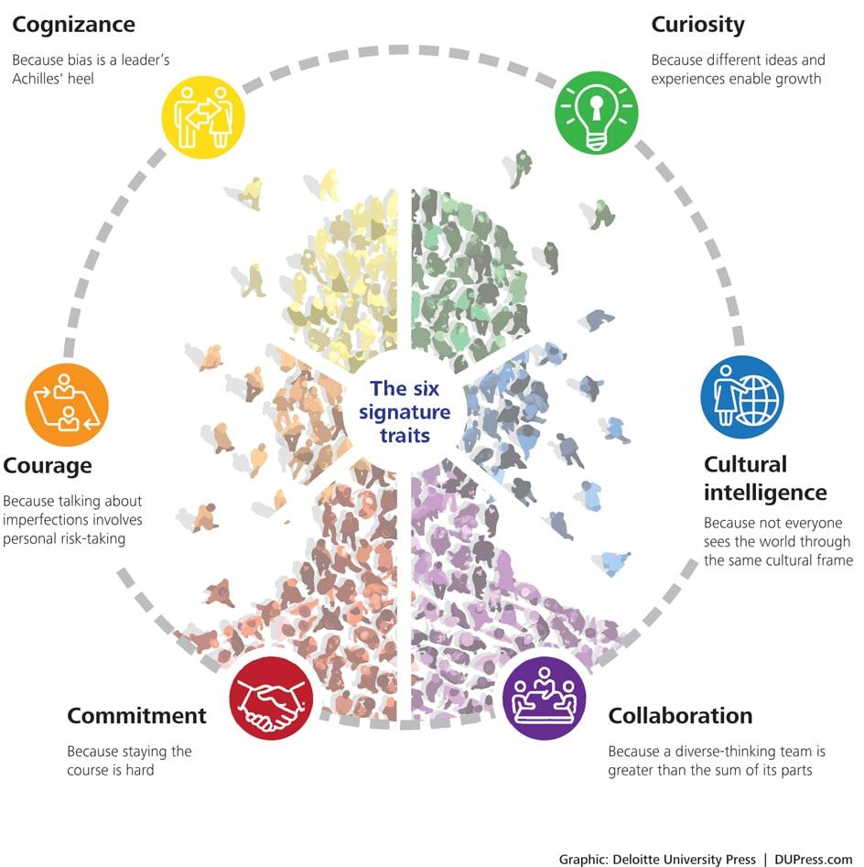
Αυτοί που ηγούνται χωρίς αποκλεισμούς έχουν αναγνωρίσιμα χαρακτηριστικά.
Ας εξερευνήσουμε καθένα από αυτά στο πλαίσιο μιας ενταξιακής και καινοτόμου τάξης.
Πηγή

Slide 21
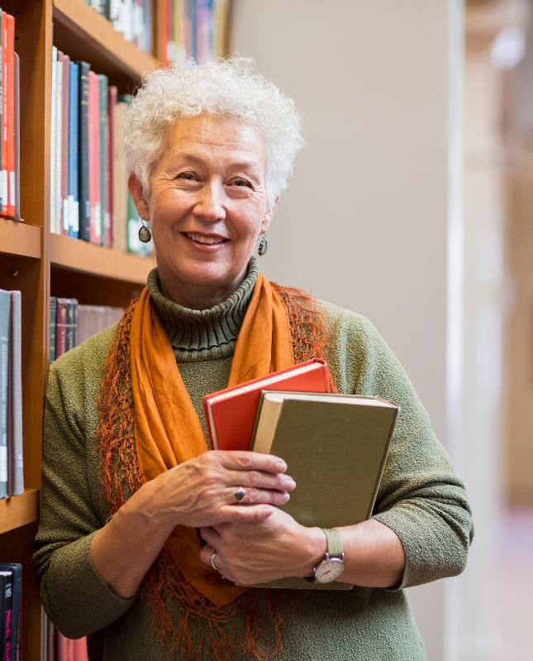
1. ΔΕΣΜΕΥΣΗ
Οι ηγέτες με υψηλό βαθμό ενσωμάτωσης δεσμεύονται για την ποικιλομορφία και την ένταξη. Ως εκπαιδευτικοί στον 21^{ο} αιώνα, είναι επιτακτική ανάγκη να αγκαλιάσουμε την ποικιλομορφία, συμπεριλαμβανομένων των διαφορών στην εθνικότητα, τον πολιτισμό, την κοινωνικοοικονομική κατάσταση, την αναπηρία και τον σεξουαλικό προσανατολισμό.
Οι εκπαιδευτικοί με υψηλό βαθμό ενσωμάτωσης λαμβάνουν μέτρα για να διασφαλίσουν ότι δεν περιθωριοποιούν ή αποκλείουν κανέναν μαθητή επειδή οι πεποιθήσεις του διαφέρουν από τις δικές τους.
Δεσμεύονται επίσης να γεφυρώσουν το χάσμα, όχι μόνο με όλους τους μαθητές τους, αλλά και με τις οικογένειές τους και την κοινωνία επίσης.
Πηγή

Slide 22
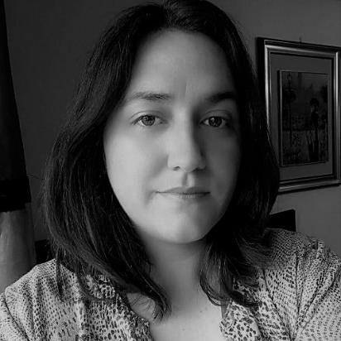
Εκπαιδευτικός χωρίς αποκλεισμούς
"Η πολυμορφία δεν πρέπει να είναι μόνο μία εικόνα, πρέπει να είναι η βασική αρχή του εκπαιδευτικού προγράμματος, του οργανισμού και του
εκπαιδευτικού ως άτομο".
Sanja Ivandić Διαπολιτισμική Εκπαιδεύτρια, ιδρύτρια του Outside Multicultural Magazine

Slide 23
2. Αντίληψη
Οι ηγέτες με υψηλό βαθμό ενσωμάτωσης έχουν επίγνωση των προσωπικών και οργανωτικών τυφλών σημείων και αυτορρυθμίζονται για να βοηθήσουν στη διασφάλιση του "ευ αγωνίζεσθαι".
Οι ενταξιακοί ηγέτες έχουν βαθιά επίγνωση ότι οι προκαταλήψεις μπορούν να περιορίσουν το οπτικό τους πεδίο και να τους εμποδίσουν να λάβουν αντικειμενικές αποφάσεις.
Οι εκπαιδευτικοί με αποκλεισμούς πρέπει να καταβάλλουν σημαντικές προσπάθειες για να μάθουν για τις δικές τους προκαταλήψεις, να αυτορυθμιστούν και να αναπτύξουν διορθωτικές στρατηγικές.
ΔΡΑΣΤΗΡΙΟΤΗΤΑ - Εμβαθύνετε σε αυτό το θέμα, ακολουθήστε το σύνδεσμο για να μάθετε περισσότερα σχετικά με την ασυνείδητη προκατάληψη στην τάξη.
Πηγή

Slide 24
3. Περιέργεια
Οι ηγέτες με υψηλό βαθμό ενσωμάτωσης έχουν ανοιχτή νοοτροπία, επιθυμία να κατανοήσουν πώς οι άλλοι βλέπουν και βιώνουν τον κόσμο και ανοχή στην ασάφεια. Για τους χωρίς αποκλεισμούς ηγέτες, η ανοιχτότητα περιλαμβάνει επίσης την παρακράτηση της γρήγορης κρίσης.
Για τους ηγέτες χωρίς αποκλεισμούς, οι περίεργες ερωτήσεις και η ενεργή ακρόαση αποτελούν βασικές δεξιότητες που είναι το κλειδί για την εμβάθυνση της κατανόησης των προοπτικών των διαφορετικών ατόμων.
Η περιέργεια ενθαρρύνει τις συνδέσεις με διαφορετικούς ανθρώπους, γεγονός που με τη σειρά του προάγει την ενσυναίσθηση και τη αντίληψη διαφορετικών προοπτικών.
Πηγή

Slide 25
4. Πολιτιστική Νοημοσύνη
Η πολιτισμική νοημοσύνη είναι η ικανότητα αποτελεσματικής λειτουργίας σε μια ποικιλία εθνικών, εθνοτικών και οργανωτικών πολιτισμών. Οι ηγέτες με υψηλό βαθμό ενσωμάτωσης διαθέτουν:
Κίνητρα – παρακινούνται να γνωρλίζουν έναν νέο πολιτισμό,
Γνώση – αναγνώριση του τρόπου με τον οποίο ο πολιτισμός διαμορφώνει τις συμπεριφορές, τις αξίες και τις πεποιθήσεις των ανθρώπων,
Στρατηγική - να είναι σε θέση να συνυπολογίσει τον πολιτισμό στον μακροπρόθεσμο σχεδιασμό- και
Δράση - συμπεριφορά με πολιτισμική ευαισθησία.
Πηγή 1 Πηγή 2

Slide 26
Πολιτιστική νοημοσύνη στην πράξη…
Σε ορισμένες κουλτούρες, οι μαθητές ανταμείβονται για το ότι μιλούν, κάνουν ερωτήσεις και συμμετέχουν σε συζητήσεις στην τάξη.
Σε άλλες κουλτούρες, οι μαθητές διδάσκονται να ακούν προσεκτικά, να σέβονται τον δάσκαλο και να μιλούν μόνο όταν καλούνται να το κάνουν.
Ως εκπαιδευτικοί χωρίς αποκλεισμούς, πρέπει να έχουμε υπόψη μας τους πολύπλευρους λόγους για τους οποίους ορισμένοι μαθητές δεν είναι τόσο ανοιχτά ενεργοί στην τάξη όσο άλλοι.

Slide 27
5. Συνεργασία
Οι ηγέτες με υψηλό βαθμό ενσωμάτωσης ενδυναμώνουν τα άτομα καθώς και δημιουργούν και αξιοποιούν τη σκέψη διαφορετικών ομάδων.
Στον πυρήνα της, η συνεργασία έχει να κάνει με τη συνεργασία ατόμων, που βασίζονται στις ιδέες του άλλου για να παράγουν κάτι νέο ή να επιλύουν κάτι πολύπλοκο. Αλλά ενώ η συνεργασία μεταξύ παρόμοιων ανθρώπων είναι άνετη και εύκολη, η πρόκληση και η ευκαιρία που δημιουργείται από τις θεμελιώδεις αλλαγές είναι η συνεργασία με διαφορετικούς άλλους.
Σε μια πολυμορφική τάξη, ο δάσκαλος είναι ο ηγέτης χωρίς αποκλεισμούς που είναι επιφορτισμένος με την προώθηση διαφορετικών συνεργασιών.
Πηγή

Slide 28
6. Θάρρος
Το να είσαι ένας ηγέτης χωρίς αποκλεισμούς σημαίνει ότι θα είσαι ευάλωτος, καθώς η αντιπαράθεση με τους άλλους και η θέση σου στρέφει την προσοχή όλων πάνωβ σου
ΩΣΤΟΣΟ
οι ηγέτες που δεν έχουν αποκλεισμούς έχουν το θάρρος να μιλήσουν για τον εαυτό τους και να αποκαλύψουν, με πολύ προσωπικό τρόπο, τους δικούς τους περιορισμούς. Αντί να αποφεύγουν την πρόκληση της ατέλειας, οι ηγέτες με υψηλό δείκτη συμπερίληψης υιοθετούν μια στάση ταπεινότητας.
Στις διαφορετικές τάξεις, οι εκπαιδευτικοί πρέπει να είναι θαρραλέοι, πρόθυμοι να δοκιμάσουν νέες μεθόδους και να προσαρμοστούν στις ανάγκες και τις απαιτήσεις των μαθητών τους.
Πηγή

Slide 29
ΕΚΠΑΙΔΕΥΤΙΚΟΣ ΧΩΡΙΣ ΑΠΟΚΛΕΙΣΜΟΥΣ - Γνωρίστε τον Craig Kemp
"Ως εκπαιδευτικός στην τάξη επιδεικνύω ηγετική ικανότητα με τους ακόλουθους τρόπους:
Ξεκαθαρίζω από την πρώτη μέρα ότι η τάξη είναι "δική μας" και όχι "δική μου". Η ιδιοκτησία του μαθησιακού χώρου είναι μια από τις πιο σημαντικές πτυχές της ανάπτυξης μιας σχέσης με τους μαθητές.
Είμαι συνήγορος των μαθητών! Τους υποστηρίζω και τους δίνω φωνή!
Ακούω! (Ένα από τα πιο σημαντικά χαρακτηριστικά ενός ΜΕΓΑΛΟΥ ηγέτη)
Τους ενθαρρύνω. Είμαι ένας πομπός θετικότητας - τους λέω ότι είναι σπουδαίοι και το πιστεύουν! Τους ενθαρρύνω να υπερβαίνουν τις προσδοκίες- το αποδεικνύω αυτό βγαίνοντας από τη ζώνη άνεσής μου και παίρνοντας ρίσκα στη μάθησή μου.".
Ο Craig έχει πάνω από 15 χρόνια εμπειρίας στη διδασκαλία, την ηγεσία και τώρα ως σύμβουλος σε δημόσια και ιδιωτικά σχολεία.
Πηγή

Slide 30
ΕΚΠΑΙΔΕΥΤΙΚΟΣ ΧΩΡΙΣ ΑΠΟΚΛΕΙΣΜΟΥΣ - Γνωρίστε τον Craig Kemp
"Ζητώ ανατροφοδότηση - ένας μεγάλος ηγέτης ζητά ανατροφοδότηση από το "πλήρωμά" του. Ζητώ απόψεις και δίνω ευκαιρίες να τις μοιραστούν - βάζω τους μαθητές να με αξιολογήσουν.
Ενθαρρύνω την αμφισβήτηση! Η αμφισβήτηση επιτρέπει στο περίεργο μυαλό να ανθίσει.
Δίνω το μοντέλο των λαθών και αφήνω τους μαθητές να γνωρίζουν ότι τα λάθη συμβαίνουν και ότι έτσι μαθαίνουμε. Τους μαθαίνω πώς να ανακάμπτουν.
Ενθαρρύνω τους μαθητές να κάνουν τη διαφορά. Αυτή τη στιγμή διδάσκω μαθητές που προέρχονται από προνομιούχο περιβάλλον και στόχος μας είναι να κάνουμε τη διαφορά στη ζωή κάποιου άλλου με κάθε μάθημα που κάνουμε".
Μπορείτε να μάθετε περισσότερα για τον Craig σχετικά με τις προσεγγίσεις του στο χώρο του #whatisschool ed chat
Πηγή

Slide 31
Κεφάλαιο 3: Ψηφιακές Δεξιότητες Χωρίς Αποκλεισμούς
Παρά την πρόοδο της τεχνολογίας, πολλοί μαθητές σε όλη την Ευρώπη εξακολουθούν να υποφέρουν από έλλειψη ένταξης όσον αφορά την ψηφιακή εκπαίδευση.
Ως εκπαιδευτικοί, πρέπει να κάνουμε περισσότερα για να αμβλύνουμε το ψηφιακό χάσμα, ξεκινώντας από το να καταστήσουμε την ψηφιακή ένταξη δικαίωμα και όχι προνόμιο. Στις περισσότερες περιπτώσεις αυτό πρέπει να ξεκινήσει με την εμβάθυνση της δικής μας κατανόησης της ψηφιακής ένταξης και των δικών μας ψηφιακών δεξιοτήτων και ικανοτήτων.

Slide 32
Γιατί οι ψηφιακές, συμπεριληπτικές δεξιότητες είναι σημαντικές;
"Πρέπει επειγόντως να αντιμετωπίσουμε το αυξανόμενο ψηφιακό χάσμα μεταξύ των δύο φύλων και να θέσουμε την ψηφιακή τεχνολογία σε λειτουργία για εκείνους που τη χρειάζονται περισσότερο: τους ευάλωτους, τους περιθωριοποιημένους, εκείνους που ζουν σε συνθήκες φτώχειας και τους ανθρώπους που υποφέρουν από διακρίσεις κάθε είδους".
Γενικός Γραμματέας του ΟΗΕ António Guterres
Πηγή

Slide 33
Μια Ερώτηση Για Εσάς..
Μπορεί κάτι όπως το φύλο να επηρεάσει τον τρόπο με τον οποίο ένας μαθητής μαθαίνει διαδικτυακά;

Slide 34
Ενδιαφέροντα ευρήματα...
Οι γυναίκες φοιτήτριες είναι λιγότερο πιθανό να μιλήσουν σε ένα παραδοσιακό περιβάλλον τάξης, αλλά στις διαδικτυακές συζητήσεις είναι πιο πιθανό να εκφράσουν τις συνεισφορές τους, επηρεάζοντας με τη σειρά τους την αντιληπτή βαθύτερη μάθηση (Anderson and Haddad, 2005).
Σε πολλές μελέτες έχει διαπιστωθεί ότι το φύλο μπορεί να επηρεάσει τον τρόπο με τον οποίο οι μαθητές μαθαίνουν (Bennet and Marsh, 2003- Wehrwein et al., 2006).

Slide 35
Ψηφιακή επάρκεια των εκπαιδευτικών
Το επάγγελμα του εκπαιδευτικού αντιμετωπίζει ταχέως μεταβαλλόμενες απαιτήσεις και ως εκπαιδευτικοί χρειαζόμαστε ένα όλο και πιο ευρύ και πιο εξελιγμένο σύνολο ικανοτήτων από ό,τι στο παρελθόν.
Ειδικότερα, η πανταχού παρούσα παρουσία των ψηφιακών συσκευών και το καθήκον να βοηθηθούν οι μαθητές να γίνουν ψηφιακά ικανοί απαιτούν από τους εκπαιδευτικούς να αναπτύξουν τη δική τους ψηφιακή ικανότητα.
Γνωρίζατε ότι υπάρχει ένα ευρωπαϊκό πλαίσιο για την ψηφιακή επάρκεια των εκπαιδευτικών;

Slide 36
Ευρωπαϊκό πλαίσιο για την ψηφιακή επάρκεια των εκπαιδευτικών (DigCompEdu)
Το πλαίσιο DigCompEdu απευθύνεται σε εκπαιδευτικούς όλων των βαθμίδων της εκπαίδευσης,
Ενδιαφέρον για το INACT παρουσιάζει το DigCompEdu 5.2- Διαφοροποίηση και εξατομίκευση:
Χρήση των ψηφιακών τεχνολογιών για την αντιμετώπιση των διαφορετικών μαθησιακών αναγκών των εκπαιδευομένων, επιτρέποντας στους εκπαιδευόμενους να εξελίσσονται σε διαφορετικά επίπεδα και ταχύτητες και να ακολουθούν ατομικές μαθησιακές διαδρομές και στόχους.
Πηγή

Slide 37
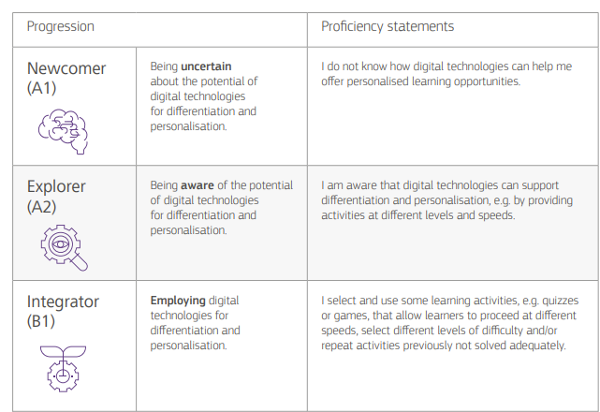
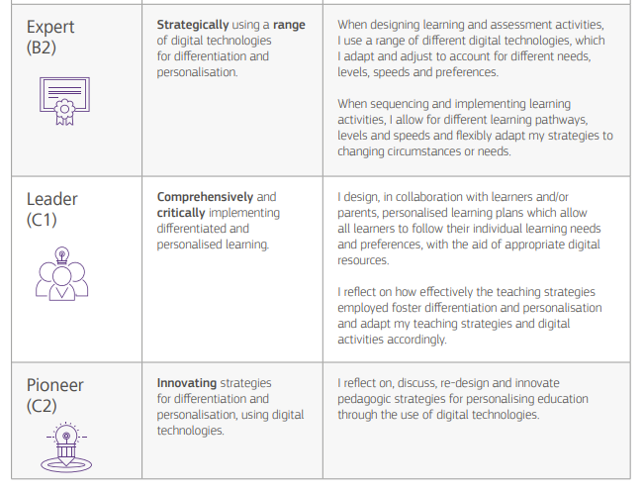
DigCompEdu - Διαφοροποίηση και εξατομίκευση - Πρόοδος και επάρκεια
Εμπειρογνώμονας (B2)
Χρήση ψηφιακών δεδομένων για την ενίσχυση της αποτελεσματικότητας της ανατροφοδότησης και της υποστήριξης
Προσαρμόζω τις πρακτικές διδασκαλίας και αξιολόγησης, με βάση τα δεδομένα που παράγονται από τις ψηφιακές τεχνολογίες που χρησιμοποιώ.
Παρέχουμε προσωπική ανατροφοδότηση και προσφέρουμε διαφοροποιημένη υποστήριξη στους εκπαιδευόμενους, με βάση τα δεδομένα που παράγονται από τις ψηφιακές τεχνολογίες που χρησιμοποιούνται.
Νεοεισερχόμενος
(A1)
Ελάχιστη χρήση των ψηφιακών δεδομένων για ανατροφοδότηση και προγραμματισμό
Δεν γνωρίζω πώς οι ψηφιακές τεχνολογίες μπορούν να με βοηθήσουν στην παροχή ανατροφοδότησης στους μαθητές ή στην προσαρμογή των στρατηγικών διδασκαλίας μου.
Ηγέτης
(C1)
Χρήση ψηφιακών τεχνολογιών για την εξατομίκευση της ανατροφοδότησης και της υποστήριξης
Βοηθάω τους εκπαιδευόμενους στον εντοπισμό τομέων που χρήζουν βελτίωσης και αναπτύσσω από κοινού σχέδια μάθησης για την αντιμετώπιση αυτών των τομέων, με βάση τα διαθέσιμα αποδεικτικά στοιχεία.
Χρησιμοποιώ τα δεδομένα που παράγονται από τις ψηφιακές τεχνολογίες για να σκεφτώ ποιες στρατηγικές διδασκαλίας λειτουργούν καλά για ποιο είδος εκπαιδευομένων και να προσαρμόσω τις διδακτικές μου στρατηγικές ανάλογα.
Εξερευνητής (A2)
Χρήση ψηφιακών τεχνολογιών για την ενημέρωση της ανατροφοδότησης
Χρησιμοποιώ τις ψηφιακές τεχνολογίες για να συντάξω μια επισκόπηση της προόδου των εκπαιδευομένων, την οποία χρησιμοποιώ ως βάση για την παροχή ανατροφοδότησης και συμβουλών.
Ολοκληρωτής (B1)
Χρήση ψηφιακών τεχνολογιών για την παροχή ανατροφοδότησης
Χρησιμοποιώ την ψηφιακή τεχνολογία για να βαθμολογήσω και να δώσω ανατροφοδότηση σχετικά με ηλεκτρονικά υποβαλλόμενες εργασίες.
Βοηθάω τους μαθητές και/ή τους γονείς να έχουν πρόσβαση σε πληροφορίες σχετικά με τις επιδόσεις των μαθητών, χρησιμοποιώντας ψηφιακές τεχνολογίες.
Πρωτοπόρος
(C2)
Χρήση ψηφιακών δεδομένων για την αξιολόγηση και βελτίωση της διδασκαλίας
Εξετάζω, συζητώ, επανασχεδιάζω και καινοτομώ στρατηγικές διδασκαλίας ως απάντηση στα ψηφιακά στοιχεία που βρίσκω, όσον αφορά τις προτιμήσεις και τις ανάγκες των μαθητών, καθώς και την αποτελεσματικότητα των διαφόρων διδακτικών παρεμβάσεων και μορφών μάθησης.
Πηγή

Slide 38
Κεφάλαιο 4: Δεξιότητες Ενσυναίσθησης
Σε αυτούς τους καιρούς, περισσότερο από ποτέ, η ενσυναίσθηση είναι μια σημαντική δεξιότητα που μπορεί να βοηθήσει τα άτομα να εργαστούν προς την κατεύθυνση της καλύτερης ενσωμάτωσης.
Η ενσυναίσθηση είναι η ικανότητα να βλέπεις τον κόσμο μέσα από την οπτική γωνία του άλλου και αποτελεί ζωτικής σημασίας δεξιότητα για τη διαφοροποιημένη μάθηση σε μια τάξη χωρίς αποκλεισμούς.

Slide 39
Γιατί είναι σημαντική η ενσυναίσθηση;
Ως εκπαιδευτικοί, κατανοούμε σε μεγάλο βαθμό τα προβλήματα εκφοβισμού και βίας που μαστίζουν τους μαθητές στα σχολεία σήμερα.
Δεν υπάρχει μία και μόνη λύση σε αυτά τα προβλήματα, αλλά αν αρχίσουμε να εμπλέκουμε τους μαθητές στην έννοια της ενσυναίσθησης στην τάξη, ίσως μπορέσουμε να προωθήσουμε την κατανόηση, την ευαισθησία και την ευαισθητοποίηση των γύρω μας, ώστε οι μαθητές να μεταφέρουν αυτές τις δεξιότητες στον κόσμο γύρω τους.
Πηγή

Slide 40
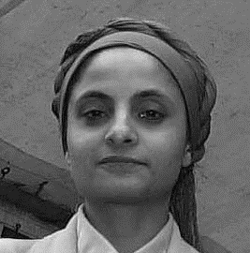
Εκπαιδευτικός χωρίς αποκλεισμούς
"Η κατανόηση του πολιτιστικού υπόβαθρου, των χόμπι και του μαθησιακού στυλ κάθε μαθητή είναι το πρώτο βήμα για να διασφαλίσουμε ότι η εκπαίδευση που παρέχουμε είναι χωρίς αποκλεισμούς".
Yasmin Akhtar
Go-Woman! Συμμαχία CIC

Slide 41
Προβολή πόρων - Χάρτης ενσυναίσθησης
Η συγκέντρωση πληροφοριών σχετικά με έναν μαθητή σε αυτό που είναι γνωστό ως χάρτης ενσυναίσθησης μπορεί να βοηθήσει τους εκπαιδευτικούς να παρέχουν καλύτερη διδασκαλία.
Στην εκπαίδευση, ο χάρτης ενσυναίσθησης είναι ένα απλό οπτικό εργαλείο που αποτυπώνει τις γνώσεις σχετικά με τις συμπεριφορές, τις στάσεις, τις ανάγκες, τα δυνατά σημεία, τους αγώνες, τις συναισθηματικές καταστάσεις και άλλα βασικά χαρακτηριστικά ενός συγκεκριμένου μαθητή ή μιας ομάδας μαθητών.
Δραστηριότητα - στην ενότητα των πόρων θα βρείτε ένα αντίγραφο αυτού του Χάρτη Ενσυναίσθησης. Συμπληρώστε έναν χάρτη ενσυναίσθησης για κάθε έναν ή για όσο το δυνατόν περισσότερους μαθητές της τάξης σας. Χρησιμοποιήστε τα ευρήματα για να καθοδηγήσετε τις διδακτικές σας αποφάσεις και ως βάση υποστήριξης των μαθητών σας
Πηγή 1 Πηγή 2

Slide 42
Τρεις τρόποι για να ενισχύσετε την ενσυναίσθηση στην τάξη σας
Δραστηριότητα γνωριμίας με τους συμμαθητές σας
Τυχαίες πράξεις καλοσύνης
Συμμετέχετε σε μια φιλανθρωπική οργάνωση
Μια τέτοια δραστηριότητα θα πρέπει να ενθαρρύνει τους μαθητές να εξερευνήσουν τις ομοιότητές τους. Συχνά η ενσυναίσθηση καταρρέει επειδή οι μαθητές δεν βλέπουν πόσο μοιάζουν. Βάλτε τους μαθητές να γνωρίσουν ο ένας τον άλλον! Αυτό μπορεί να γίνει τρόπους χαμηλού ρίσκος ως εξής:
Συνέντευξη με έναν συμμαθητή που δεν γνωρίζετε καλά
Συνεργαστείτε με κάποιον που δεν γνωρίζετε
Ζητήστε από τους μαθητές να επιδείξουν μια τυχαία πράξη καλοσύνης για ένα άλλο άτομο - έναν συμμαθητή τους ή κάποιον άλλο στο σχολείο.
Χρησιμοποιήστε το ημερολόγιο αναστοχασμού για να αναλογιστούν οι μαθητές πώς αισθάνθηκαν όταν έδειξαν και πώς αισθάνονται ότι η καλοσύνη τους επηρέασε τους άλλους.
Απλό αλλά πολύ αποτελεσματικό!
Προσκαλέστε εκπροσώπους μιας φιλανθρωπικής οργάνωσης να έρθουν στην τάξη σας και να σας εξηγήσουν τι κάνουν. Ρωτήστε τι μπορούν να κάνουν οι μαθητές σας για να βοηθήσουν τον σκοπό και οργανώστε μια ημέρα εθελοντισμού.
Η εμπλοκή των μαθητών σε φιλανθρωπικό έργο είναι ένας πολύ καλός τρόπος για την ανάπτυξη ενσυναίσθησης - ειδικά αν αναλογιστεί κανείς τι συμβαίνει στον κόσμο σήμερα.

Slide 43
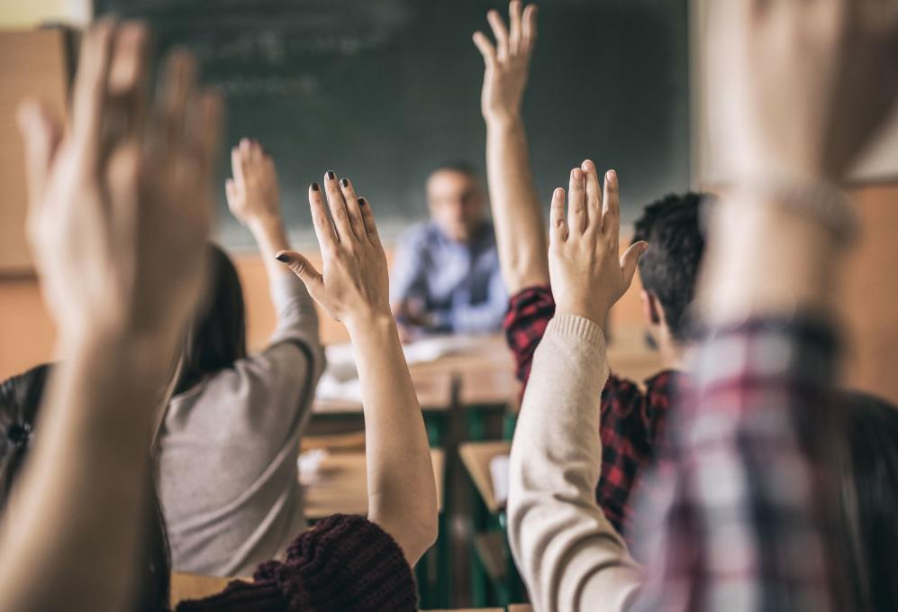
Κεφάλαιο 5:
Δεξιότητες Διαφοροποιημένης Αξιολόγησης
Οι δεξιότητες αξιολόγησης είναι ζωτικής σημασίας σε κάθε τάξη. Ενώ είναι σημαντικό να χρησιμοποιείτε τα αποτελέσματα της αξιολόγησης της τάξης για να παρακολουθείτε την πρόοδο των μαθητών σας, είναι εξίσου σημαντικό να χρησιμοποιείτε τα αποτελέσματα για να αξιολογείτε τις δικές σας διδακτικές πρακτικές, ώστε να μπορείτε να συνεχίσετε να βελτιώνεστε. Στο πλαίσιο του INACT, θα εξερευνήσουμε τώρα τις δεξιότητες διαφοροποιημένης αξιολόγησης.

Slide 44
Γιατί είναι σημαντικές οι δεξιότητες αξιολόγησης και εκτίμησης;
Η διαφοροποιημένη αξιολόγηση είναι ο τρόπος με τον οποίο οι εκπαιδευτικοί τροποποιούν και προσαρμόζουν την αξιολόγηση στα ποικίλα χαρακτηριστικά/προφίλ των μαθητών, ώστε να ανταποκρίνονται στις ατομικές ανάγκες των μαθητών, ενισχύοντας έτσι τη μάθησή τους και ενισχύοντας την ικανότητά τους να δείχνουν τι έχουν μάθει.
Οι μαθητές διαφέρουν ως προς τις προηγούμενες μαθησιακές τους εμπειρίες, την ετοιμότητά τους, τα μαθησιακά τους στυλ, τις προτιμήσεις τους, την ακαδημαϊκή τους κατάσταση, τις ικανότητές τους, τα δυνατά και αδύνατα σημεία τους, την κουλτούρα, τη φυλή και το υπόβαθρό τους. Οι εκπαιδευτικοί χρησιμοποιούν διαφοροποιημένη αξιολόγηση για να ταιριάζουν και να ανταποκρίνονται στις διαφορετικές μαθησιακές ανάγκες των διαφορετικών μαθητών σε μια τάξη.

Slide 45
Διαμορφωτική αξιολόγηση
όχι για βαθμούς, αλλά μάλλον για να βοηθήσουν τον εκπαιδευτικό να έχει μια καλύτερη ιδέα για το πώς να βοηθήσει τους μαθητές να προχωρήσουν μπροστά.
ο δάσκαλος διενεργεί αξιολόγηση πριν από τη μάθηση
διασφαλίζει ότι ο εκπαιδευτικός σχεδιάζει το μάθημα με γνώμονα την καλύτερη δυνατή κάλυψη των αναγκών των μαθητών
συνήθως για τον καθορισμό στόχων
Π.χ. αξιολόγηση από συμμαθητές, δελτία εξόδου
Πηγή

Slide 46
Στρατηγικές διαμορφωτικής αξιολόγησης για να δοκιμάσετε στη διαφοροποιημένη τάξη σας
Σκεφτείτε και περάστε
Απόκριση σήματος και δράσης
Γρήγορη Γραφή
Βάλτε τους μαθητές να γράψουν σε έναν πίνακα τα γεγονότα που γνωρίζουν για το συγκεκριμένο θέμα, τις πληροφορίες που θέλουν να μάθουν και τις ερωτήσεις που θέλουν να διερευνήσουν.
Το χαρτί μοιράζεται σε κάθε μαθητή στην αίθουσα.
Μετά από ένα μάθημα, βάλτε τους μαθητές να εκτελέσουν μια ενέργεια που δείχνει το επίπεδο κατανόησής τους.
Για παράδειγμα:
Κουνώντας τα χέρια= Το ξέρω
Ανασήκωμα των ώμων= Έχω ένα προαίσθημα
Thumbs down= Δεν έχω ιδέα
Σύντομη, χρονομετρημένη δραστηριότητα γραφής
Οι μαθητές έχουν 2 ή 3 λεπτά για να σκεφτούν και να συνοψίσουν όσα έμαθαν.
Δώστε στους μαθητές ένα αυτοκόλλητο σημείωμα κατά τη διάρκεια ενός μαθήματος, ενημερώνοντάς τους ότι θα έχουν χρόνο να σκεφτούν αυτά που μόλις έμαθαν
Πηγή

Slide 47
Συνοπτική αξιολόγηση
Λαμβάνει χώρα μετά τη εκπαίδευση του μαθητή
Χρησιμοποιείται για να διαπιστωθεί αν οι μαθητές έχουν επιτύχει τους αρχικούς στόχους που χρησιμοποιούνται συνήθως ως αρχικά ορόσημα
Σηματοδοτεί ένα τέλος και παρέχει ένα τελικό αποτέλεσμα
Αξιολογεί τη μάθηση των μαθητών στο τέλος ενός μαθήματος ή μιας ενότητας
Π.χ. ενδιάμεσες εξετάσεις, τελικές εξετάσεις, τελική εργασία, εργασία
Πηγή

Slide 48
Στρατηγικές αθροιστικής αξιολόγησης για να δοκιμάσετε στη διαφοροποιημένη τάξη σας
Διαφορετικοί τρόποι συμπλήρωσης τεστ
Επιλογές για ολοκληρωση έργων που αξιολογούνται αθροιστικά
Σε ένα τεστ, ο καθηγητής μπορεί να επιτρέψει στους μαθητές να επιλέξουν τον τρόπο με τον οποίο θέλουν να δείξουν την κατανόηση μιας συγκεκριμένης έννοιας.
Για παράδειγμα, όταν ερωτώνται για τον κύκλο του νερού, οι μαθητές μπορούν να έχουν τη δυνατότητα να σχεδιάσουν τη διαδικασία, να επισημάνουν τις κατάλληλες μεταβάσεις και φάσεις ή να γράψουν μια περιγραφή.
Επεκτείνετε σταδιακά τα είδη των επιλογών αξιολόγησης που προσφέρονται στους μαθητές - προφορική έναντι γραπτής, πρακτικής κ.λπ.
Δώστε στους μαθητές τις επιλογές να ολοκληρώσουν τις εργασίες με διαφορετικούς τρόπους
Π.χ. κόμικς, ιστορία, παρουσίαση, βίντεο, αφίσα, ιστοσελίδα
Μπορεί να έχει διαφορετική ρουμπρίκα για κάθε μορφή, αλλά εξακολουθεί να έχει τον ίδιο τελικό στόχο
Ατομικές και ομαδικές εργασίες
Πηγή

Slide 49
Κεφάλαιο 6: Διδάσκοντας στους Μαθητές να Εφαρμόζουν Έννοιες
Ένας από τους καλύτερους τρόπους για να διασφαλίσουμε ότι οι μαθητές εφαρμόζουν τις έννοιες και τη μάθησή τους είναι να ενθαρρύνουμε και να διευκολύνουμε την ενεργητική μάθηση.
Η ενεργητική μάθηση αποτελεί σημαντικό στοιχείο της διδασκαλίας χωρίς αποκλεισμούς, επειδή προωθεί πολλαπλούς τρόπους εμπλοκής για να προσεγγίσει όλους τους μαθητές.
Πηγή

Slide 50
Πώς μοιάζει η ενεργητική μάθηση;
Οι μαθητές συμμετέχουν σε περισσότερα από την ακρόαση.
Η διδασκαλία δίνει έμφαση στην ανάπτυξη των δεξιοτήτων των μαθητών και όχι στην απλή μετάδοση πληροφοριών.
Οι μαθητές αναπτύσσουν δεξιότητες σκέψης ανώτερης τάξης (ανάλυση, σύνθεση, αξιολόγηση).
Οι μαθητές συμμετέχουν σε δραστηριότητες (π.χ. ανάγνωση, συζήτηση, γραφή).
Οι μαθητές διερευνούν τις δικές τους στάσεις και αξίες.
Πηγή

Slide 51
Ας εξερευνήσουμε...
Αυτή η Πυραμίδα Μάθησης απεικονίζει το ποσοστό ανάκλησης του μαθητή που σχετίζεται με διάφορες προσεγγίσεις.
Τα τέσσερα πρώτα επίπεδα διάλεξη, ανάγνωση, οπτικοακουστικά μέσα και επίδειξη είναι οι παθητικές μέθοδοι μάθησης.
Αντίθετα, τα τρία κατώτερα επίπεδα, η ομάδα συζήτησης, η πρακτική εξάσκηση και η διδασκαλία σε άλλους είναι συμμετοχικές/ενεργητικές μέθοδοι μάθησης.
Πυραμίδα Μάθησης
Διάλεξη
Μέσο ποσοστό ικανότητας ανάκλησης πληροφοριών από τους μαθητές
Ανάγνωση
Οπτικοακουστικά μέσα
Παρουσίαση
Συζήτηση
Πρακτική Εφαρμογή
Διδασκαλία σε άλλους
Πηγή

Slide 52
Εκπαιδευτικός χωρίς αποκλεισμούς
"Εστιάζουμε πολύ στον αναστοχασμό ως έναν τρόπο να εμπλέξουμε τους εκπαιδευόμενους στη δική τους μαθησιακή πρακτική - εξετάζοντας τι σήμαινε γι' αυτούς ένα συγκεκριμένο έργο/εργασία, τι ιδέες αποκόμισαν από αυτό, κ.λπ., ενώ παράλληλα τους ενθαρρύνουμε να σκεφτούν τα "επόμενα βήματα" - πώς θα μπορούσαν να εφαρμόσουν τη μάθησή τους στο μέλλον. Για μένα, είναι σημαντικό να αναγνωρίσουμε ότι σε μια τάξη π.χ. 30 μαθητών, θα έχουμε 30 διαφορετικές "διαδρομές μαθητών" και είναι σημαντικό να δουλέψουμε ενεργά με τους μαθητές για να τους βοηθήσουμε να καταλάβουν - και να αγκαλιάσουν - τη δική τους μοναδική διαδρομή".
Eileen Diskin, Ακαδημία Καινοτομίας UCD

Slide 53
Συμβουλές και ιδέες για την εισαγωγή της ενεργητικής μάθησης στην τάξη σας
Η χρήση τεχνικών ενεργητικής μάθησης στη διδασκαλία σας απαιτεί μόνο την προθυμία να δοκιμάσετε κάτι καινούργιο στην τάξη, να συγκεντρώσετε ανατροφοδότηση και να σχεδιάσετε μια δραστηριότητα που προάγει τους μαθησιακούς στόχους του μαθήματος.
Με οποιαδήποτε χρήση της ενεργητικής μάθησης, είναι σημαντικό η δραστηριότητα να είναι κάτι περισσότερο από μία εργασία που κρατά τους μαθητές απασχολημένους ή ένα "διάλειμμα από τη διάλεξη".
Αντίθετα, η προσέγγιση θα πρέπει να επιλέγεται σκόπιμα ώστε να επιτρέπει στους μαθητές να εξασκούνται σε μια βασική ιδέα ή δεξιότητα με ανατροφοδότηση από τους συμμαθητές ή τον εκπαιδευτικό.
Οι διδακτικές προσεγγίσεις που προωθούν την αλληλεπίδραση των μαθητών είναι πιο πιθανό να ενισχύσουν τη μάθηση των μαθητών σε μια ποικιλόμορφη τάξη και η ενεργητική μάθηση μπορεί να είναι ένας ισχυρός τρόπος για την προώθηση αυτής της ανταλλαγής.
Πηγή

Slide 54
Εκπαιδευτικός χωρίς αποκλεισμούς
"Πρόσφατα εισήγαγα το "Greenhouse Project Time". Η ώρα για την «Εργασία στο Θερμοκήπιο» δίνει στους μαθητές την ευκαιρία να εξερευνήσουν και να αναπτύξουν μία εργασία- με ενεργό, πρακτικό τρόπο - σε έναν τομέα προσωπικού ενδιαφέροντος... αρκεί να σχετίζεται με κάποιο τρόπο με το γενικότερο αντικείμενο του μαθήματος (βιωσιμότητα). Ουσιαστικά πρόκειται για μία εργασία που έχει επιλέξει ο κάθε μαθητής βάσει των προσωπικών του ενδιαφερόντων. Αυτό είναι προγραμματισμένο για 4 ώρες κάθε εβδομάδα – και μπορεί να περιλαμβάνει από την εκμάθηση της άγριας ζωής & την κατασκευή υδατογραφιών, τη φύτευση ενός κήπου στην ταράτσα, την αναβάθμιση του ποδηλάτου, τη δημιουργία ενός κοινοτικού χώρου πρασίνου κ.α., την επιμέλεια σελίδων στο Instagram με θέμα τη βιωσιμότητα, κάθε έργο προήλθε από το ενδιαφέρον του κάθε μαθητή..."
Eileen Diskin, Ακαδημία Καινοτομίας UCD

Slide 55
ΔΡΑΣΤΗΡΙΟΤΗΤΑ: Στρατηγικές και τεχνικές ενεργητικής μάθησης που μπορείτε να εισαγάγετε στην τάξη σας
Αμοιβαία αμφισβήτηση: Δημιουργήστε έναν ανοιχτό διάλογο στον οποίο οι μαθητές αναλαμβάνουν το ρόλο του δασκάλου και δημιουργούν τις δικές τους ερωτήσεις σχετικά με ένα θέμα, μια ενότητα ανάγνωσης ή ένα μάθημα.
Συνεντεύξεις τριών βημάτων: Ενθαρρύνετε τους μαθητές να αναπτύξουν δεξιότητες ενεργητικής ακρόασης, ρωτώντας ο ένας τον άλλον, ανταλλάσσοντας τις σκέψεις τους και κρατώντας σημειώσεις.
Η διαδικασία παύσης: παρεμβάλλετε στρατηγικές παύσεις στις διαλέξεις της τάξης σας για να ενισχύσετε την κατανόηση του διδακτικού υλικού από τους μαθητές.
Το πιο ασαφές σημείο: Ζητήστε από τους μαθητές να γράψουν σημειώσεις για το πιο ασαφές ή πιο συγκεχυμένο στοιχείο μιας συγκεκριμένης εργασίας, διάλεξης ή συζήτησης στην τάξη.
Πηγή

Slide 56
Στρατηγικές ενεργητικής μάθησης και Τεχνικές
Δραστηριότητες διδασκαλίας από συμμαθητές: Ανάπτυξη μιας σειράς στρατηγικών που βάζουν τους μαθητές να διδάσκουν δεξιότητες ή να εξηγούν έννοιες σε συμμαθητές τους.
Πλατφόρμες μάθησης βασισμένες σε παιχνίδια: Χρησιμοποιήστε εξειδικευμένα παιχνίδια για να προσθέσετε βάθος και διαφοροποίηση στην εκπαιδευτική διαδικασία, βοηθώντας τους μαθητές να επιτύχουν τους μαθησιακούς τους στόχους. Βεβαιωθείτε ότι η τεχνολογία που επιλέγετε είναι προσβάσιμη και ταιριάζει στα επίπεδα ψηφιακών δεξιοτήτων των μαθητών σας
Συζητήσεις σε ομάδες με εναλλασσόμενη καρέκλα: Ενθαρρύνετε τους μαθητές να ακούσουν ενεργά επιλεγμένους ομιλητές που ακολουθούν ένα μοτίβο καθοδήγησης της συζήτησης στην τάξη και περίληψης υλικού που έχει ήδη διδαχθεί στην τάξη.
Πηγή

Slide 57
Σύνοψη
Σε αυτή την ενότητα, μάθατε για μερικές από τις πιο σημαντικές δεξιότητες που θεωρούμε ότι πρέπει να διαθέτουν οι εκπαιδευτικοί για να επιτύχουν τη διαφοροποιημένη διδασκαλία.
Αποκομίσατε πληροφορίες από άλλους εκπαιδευτικούς σχετικά με τη σημασία ορισμένων δεξιοτήτων και μέσω των δραστηριοτήτων είχατε την ευκαιρία να εμβαθύνετε ή/και να προβληματιστείτε σχετικά με τα δικά σας επίπεδα δεξιοτήτων.
Εκτός από τη διερεύνηση των δεξιοτήτων, παρουσιάστηκαν κάποιες στρατηγικές και ιδέες για το πώς να χρησιμοποιήσετε αυτές τις δεξιότητες και να τις αξιοποιήσετε στη διαφοροποιημένη, χωρίς αποκλεισμούς τάξη σας.

Slide 58
Κατάλογος αναφορών και περαιτέρω ανάγνωσης
Συμβούλιο της Ευρώπης, Ικανότητες για τον δημοκρατικό πολιτισμό Ανακτήθηκε από: (coe.int): Το Πλαίσιο Αναφοράς των Ικανοτήτων για τον Δημοκρατικό Πολιτισμό (RFCDC) (coe.int)
Mellisa Contreras (n.d.). Τι είναι οι διαπροσωπικές δεξιότητες Ανακτήθηκε από: (interpersonalskillsonline.com).
Caroline O'Doherty. (2007). Ενσωμάτωση των Ρομά. Ανακτήθηκε από: https://www.irishexaminer.com/news/arid-20041506.html
Krishna Reddy (n.d.). Σημασία διαπροσωπικών δεξιοτήτων για εκπαιδευτικούς, φοιτητές και διευθυντές. Ανακτήθηκε από: Wisestep.
Juliet Bourke (2016) Τα έξι χαρακτηριστικά γνωρίσματα της ηγεσίας χωρίς αποκλεισμούς. Ανακτήθηκαν από: W: Deloitte Insights
Craog Kemp (2015). Επίδειξη ηγεσίας στην τάξη. Ανακτήθηκε από: Kemp NZ: Επιδεικνύοντας ηγεσία στην τάξη - Mr Kemp NZ

Slide 59
Κατάλογος αναφορών και περαιτέρω ανάγνωσης
Ευρωπαϊκό πλαίσιο για την ψηφιακή επάρκεια των εκπαιδευτικών: DigCompEdu (2017). Ανακτήθηκε από: JRC Publications Repository - Ευρωπαϊκό πλαίσιο για την ψηφιακή επάρκεια των εκπαιδευτικών: DigCompEdu (europa.eu)
Dave Gray (2017). Ενημερωμένος χάρτης ενσυναίσθησης Ανακτήθηκε από: Empathy Map Canvas. Σχεδιάσαμε τον χάρτη ενσυναίσθησης στο XPLANE... | by Dave Gray | The XPLANE Collection | Medium
Assessment Idea (n.d) Ανακτήθηκε από: Assessment Ideas - Differentiated Assessment (weebly.com)
The Harriet W. Sheridan Center for Teaching and Learning (n.d). Ανακτήθηκε από: Inclusive Teaching Through Active Learning | Sheridan Center | Brown University

Slide 60
www.inclusiveeducators.eu
Αυτή είναι η τελευταία ενότητα του μαθήματός μας. Για περισσότερες ευκαιρίες μάθησης, επισκεφθείτε την ιστοσελίδα του έργου:

